Slide 1
ML для финансового анализа Reinforcement learning
otus.ru

Slide 2



Проверить, идет ли запись
Меня хорошо видно
&& слышно?

Slide 3

ML для финансового анализа Reinforcement learning
Тема вебинара
Игорь Стурейко
Руководитель курсов: Reinforcement Learning, ML Professional, ML Basic, MLOps, FinML
Teamlead, главный инженер проекта,
Физический факультет МГУ, PhD теоретическая физика
Опыт:
Более 15 лет занимался прикладной математикой и мат моделированием
(Data Scientist) (Python, С++) в НИИ ПАО Газпром
Анализ временных рядов, эволюционные модели, финансовые модели
@stureiko (TG)
LinkedIn: igor-stureiko

Slide 4










Правила вебинара
Условные
обозначения
Активно
участвуем
Индивидуально
Off-topic обсуждаем
в учебной группе
Время, необходимое
на активность
Пишем в чат
Задаем вопрос
в чат или голосом
Говорим голосом
Документ
Вопросы вижу в чате,
могу ответить не сразу
Ответьте себе или
задайте вопрос

Slide 5

Маршрут вебинара
Знакомство
Что такое Reinforcement Learning
Основные алгоритмы
Алгоритмы с глубоким обучением
Применение

Slide 6
Цели вебинара
К концу занятия вы сможете
1. | Понимать что такое Reinforcement Learning
2. | Разобраться в основных алгоритмах
3. | Попробовать применять Reinforcement Learning для торговых моделей

Slide 7
Смысл
Зачем вам это знать
1. | Для общего понимания Reinforcement Learning
2. | Чтобы заложить основы для применения сложных моделей

Slide 8
Основы и зарождение Reinforcement Learning

Slide 9
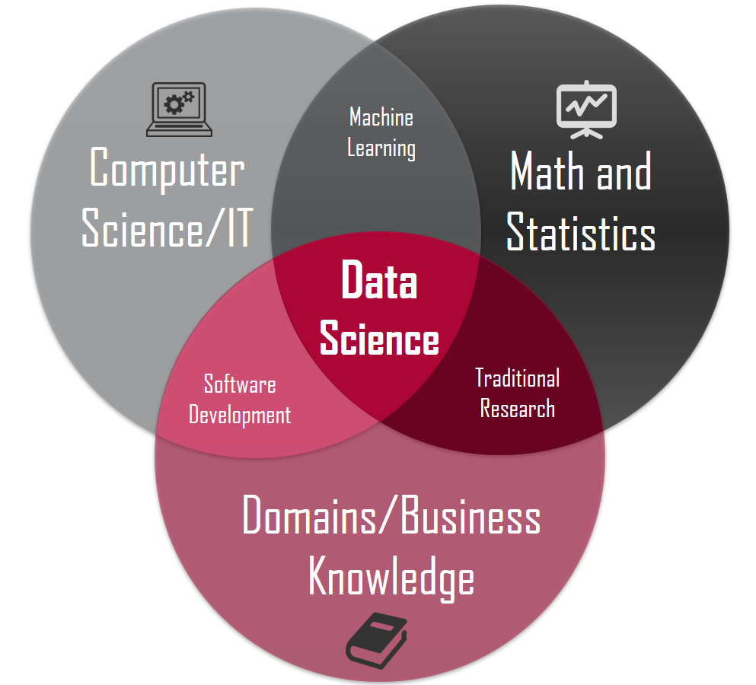
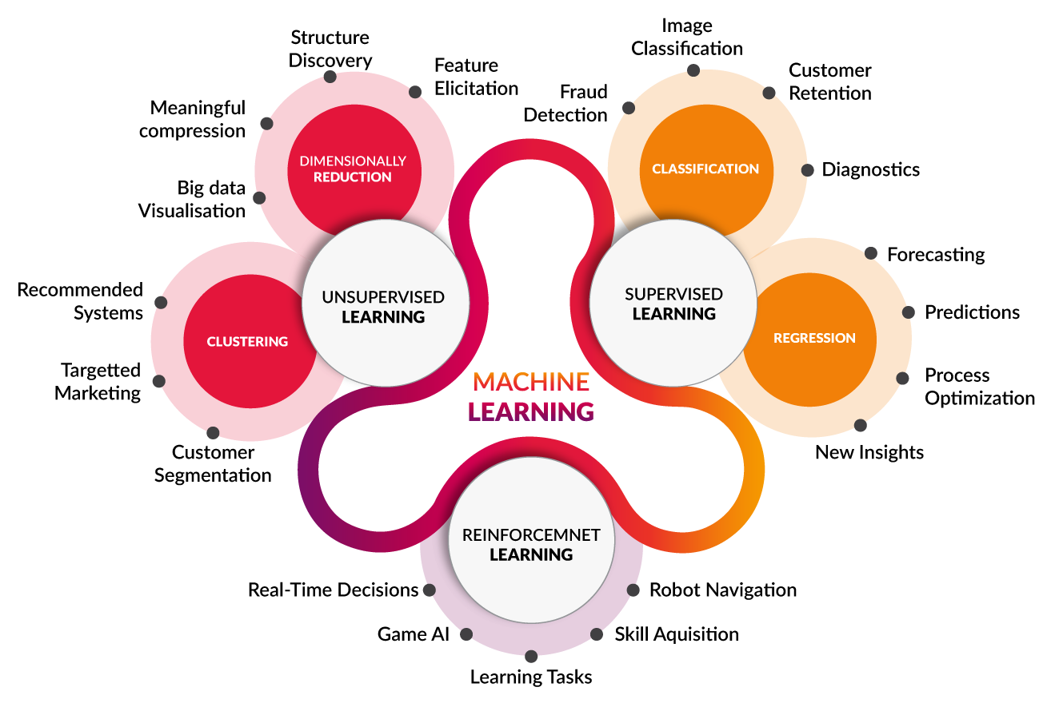
Третья парадигма машинного обучения

Slide 10

Третья парадигма машинного обучения
Обучение с учителем
Модель обучается на основе прецедентов (пары стимул-реакция), с целью восстановления / приближения потенциальной функциональной связи между входными и выходными сигналами.
Обучение без учителя
Модель обучается с целью обнаружения структуры в некотором пространстве объектов
(внутренние взаимосвязи, зависимости, закономерности).
Обучение с подкреплением
Агент взаимодействует со средой методом проб и ошибок, чтобы выработать наиболее оптимальное поведение
для максимизации получаемого вознаграждения.
Агент своими действиями может влиять на последующие состояния среды и получаемое вознаграждение
(в том числе отложенное).

Slide 11
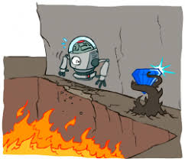
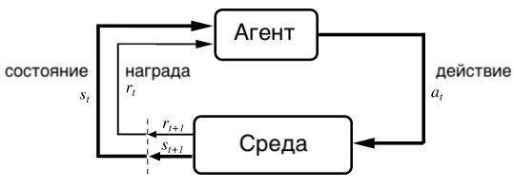
Что такое Обучение с Подкреплением?
Обучение с Подкреплением - это направление машинного обучения, где агент (искусственный интеллект) обучается, принимая решения и действуя в некоторой среде получая награду и штрафы с целью максимизировать некую награду.
Этот метод обучения схож с тем, как люди и животные учатся на основе положительного и отрицательного подкрепления.
Notes:
Более формально процесс обучения агента можно представить на следующей схеме.
Состояние среду принято обозначать s (от английского “state”)– так мы будем обозначать ее в наших лекциях.
Действие принято обозначать a (от английского ”action”)
Награду принято обозначать r (от английского “reward”)
Более подробно этих моментов мы коснемся на лекции посвященной алгоритмам Reinforcement Learning

Slide 12
Окружение
Определение: Окружение или среда - это мир, в котором агент должен "выживать", т.е. всё, с чем агент может прямо или косвенно взаимодействовать.
Среда обладает состоянием (State), агент может влиять на среду, совершая какие-то действия (Actions), переводя среду при этом из одного состояния в другое и получая какое-то вознаграждение. Среда описывается пространством возможных состояний. Конкретное состояние — вектор в этом пространстве.
В зависимости от конкретной задачи, агент может наблюдать либо полное состояние среды, либо только некоторую его часть - формировать наблюдение. В этом случае агенту может потребоваться какое-то внутреннее представление полного состояния, которое будет обновляться по мере получения новых данных.

Slide 13
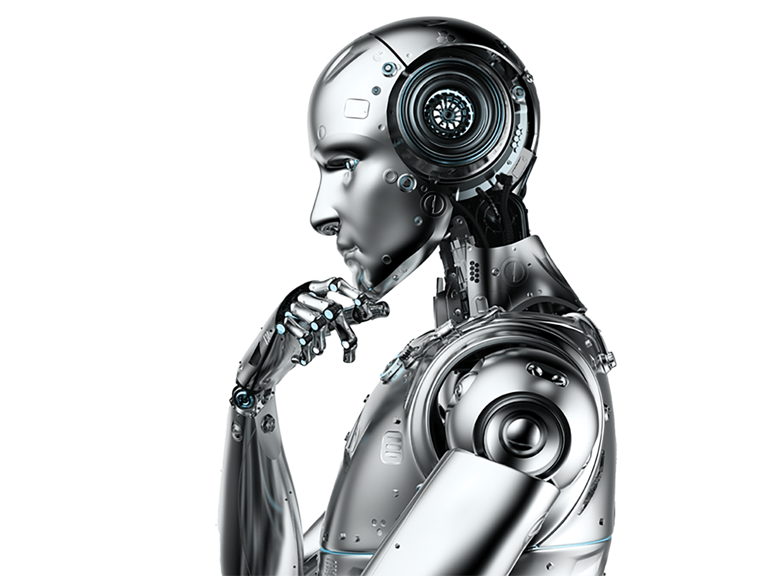

Окружение
Окружение – лабиринт;
Состояние – положение агента в лабиринте;
Пространство состояний – возможные положения агента в лабиринте;
Пространство действий – возможные действия агента: вниз, вверх, вправо, влево, стоять на месте.

Slide 14

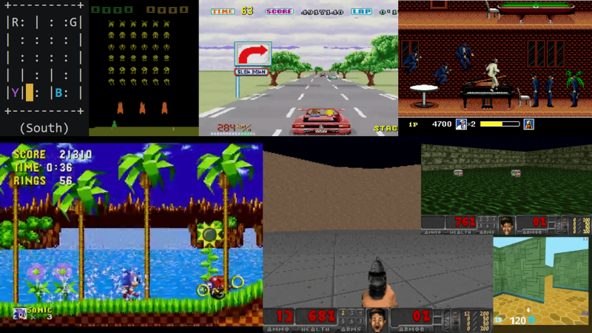
Агент – Окружение
env.action_space()
environment
Discrete / float
env.observation_space()
Box
env.reset()
(state, info)
action
(state, reward, done, info)

Slide 15
Политика
Политика (стратегия агента) - это правило или набор правил, определяющих, какие действия агент должен предпринимать в различных состояниях среды.
Политика 1
Политика 2
s | ↓ | ↑ | ↓ | →
→ | ↓ | → | ↓ | →
← | → | ↑ | → | ↓
← | ↓ | → | → | ↓
→ | ↑ | → | ↑ | f
s | ↓ | ↑ | ← | ↓
→ | → | → | ↑ | ←
← | ↑ | ↓ | → | ↓
← | ← | → | ↑ | ←
→ | ↑ | ↓ | → | f

Slide 16
Награда
Вознаграждение представляет собой числовую обратную связь, которую агент получает от среды в ответ на свои действия. Цель агента - максимизировать суммарное вознаграждение (как правило).
Результатом действия политики на среду является траектория, которая определяет суммарную награду агента. Поскольку награда определяется действиями агента в среде – то награда определяется политикой агента.
Политика 1, награда = -9
Политика 2, награда = -15
s | ↓ | ↑ | ↓ | →
→ | → | → | ↓ | →
← | → | ↑ | → | ↓
← | ↓ | → | → | ↓
→ | ↑ | → | ↑ | f
-1
-1
s | ↓ | ↑ | ← | ↓
→ | ↓ | → | ↑ | ←
← | ↓ | ↓ | → | ↓
↓ | ← | → | ↑ | ↓
→ | → | ↑ | → | f
-1
-1
-1
-1
-1
-1
-1
-1
-1
-1
-1
-1
-1
-1
-1
-1
-1
-1
-1
-1
-1
-1

Slide 17
Политика и награда (более строго)
Политикой называется отображение из пространства состояний в пространство действий
$$π\left(a | s\right):𝒮⟼𝒜, π\left(a | s\right)∈\left[0, 1\right], a∈𝒜, s∈𝒮$$
Результатом действия политики на среду является траектория агента, которая определяет его конечную награду:
$$τ^{π}=\left\{S_{0},A_{0},S_{1},A_{1},…,S_{F}\right\}, G\left(τ\right)=\sum_{t=0}^{∞}{γ^{t}R(S_{t},A_{t})}$$
Цель агента - максимизировать суммарное вознаграждение (выработать политику):
$$G\left(τ^{π}\right)=\sum_{t=0}^{∞}{γ^{t}R_{t}}$$

Slide 18
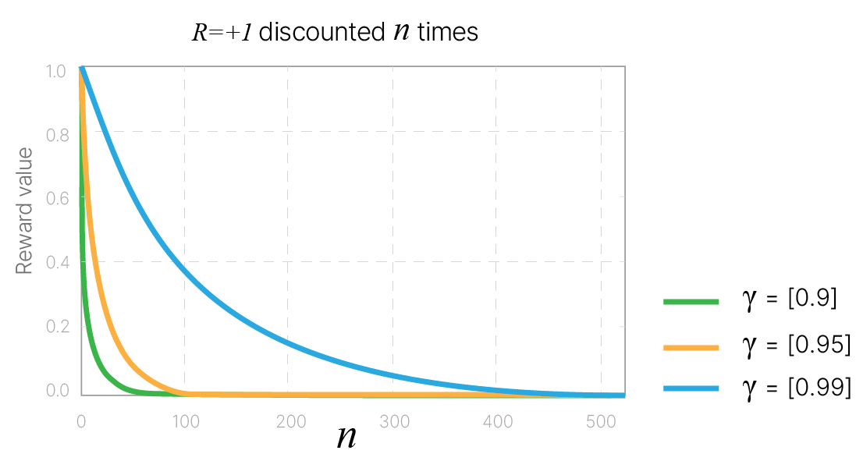
Коэффициент дисконтирования

Slide 19
Политика – детерминированная и стохастическая
Если в каждом состоянии агент, согласно политики, может выполнить одно единственное действие – то такая политика называется детерминированной.
Если в каждом состоянии агент, согласно политики, может выполнить несколько действий с какой-то вероятностью – такая политика называется стохастической.
Стохастическая политика
Детерминированная политика
0.0 | 0.25 | 0.2 | 0.05 | 0.42 | 0.23
0.25 | 0.5 | 0.6 | 0.1 | 0.08 | 0.27
0.4 | 0.3 | 0.05 | 0.26 | 0.12 | 0.18
0.1 | 0.2 | 0.25 | 0.34 | 0.06 | 0.64
0.0 | 0.3 | 0.17 | 0.33 | 0.3 | 0.4
0.12 | 0.58 | 0.25 | 0.25 | 0.1 | 0.2
s | ↓ | ↑ | ↓ | →
→ | ↓ | → | ↓ | →
← | → | ↑ | → | ↓
← | ↓ | → | → | ↓
→ | ↑ | → | ↑ | f

Slide 20
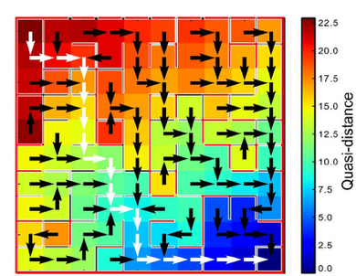
Стохастическая политика
Траектория – становится не однозначной. При фиксированной политике возникает пространство траекторий, награда по каждой из которых различна.
Награда при стохастической политике становится вероятностной величиной и при большом числе экспериментов будет стремиться к своему математическому ожиданию (в силу центральной предельной теоремы).
Задача – найти математическое ожидание награды по пространству траекторий при заданной политике.

Slide 21
Задача обучения с подкреплением
Максимизировать математическое ожидание награды по пространству траекторий при заданной политики
$$𝔼_{π}\left[G\right]→ \max_{π}{ }$$
т.е. нам нужно найти такую политику для которой мат ожидание награды будет максимальным.

Slide 22
Мат ожидание награды
Вероятность получить определенную траекторию при заданной политике $π$ есть произведение политики на вероятность перехода в следующее состояние:
$$ℙ\left(τ | π\right)=𝒫_{0}\left(S_{0}\right)\prod_{t=0}^{∞}{π\left(A_{t} | S_{t}\right)𝒫\left(S_{t+1} | S_{t},A_{t}\right)}$$
Итоговое мат ожидание есть сумма по всем траекториям на вероятность получить данную траекторию при заданной политике:
$$𝔼\left[G\right]=\sum_{τ}{G\left(τ\right)ℙ(τ|π)}$$
таким образом задача обучения с подкреплением сводится к задаче оптимизации.

Slide 23


Функция ценности состояния
-7 | -6 | -5 | -4
 | -7 |  | -3
 | -8 |  | -2 | -1
 | -9
В условиях, что действие выбирается исходя из политики $π$
$$v_{π}(s)=𝔼_{π}[G|S=s]$$
Ценность состояния $s$
При условии начала действия из
состояния $s$
Ожидаемая будущая награда
В условиях, что действие выбирается исходя из политики $π$
$$v_{π}(s)=𝔼_{π}[R_{t+1}+γv_{π}(s_{t+1})|S_{t}=s]$$
Ценность состояния $s$
Немедленная награда
При условии начала действия из
состояния $s$
Дисконтированная ценность будущего состояния
Ожидаемая будущая награда

Slide 24
Функция ценности состояния-действия
В условиях, что действие выбирается исходя из политики $π$
-7 | -6 | -5 | -4
 | -7 |  | -3
 | -8 |  | -2 | -1
 | -9
$$Q_{π}\left(s, a\right)=𝔼_{π}[G_{t}|S_{t}=s, A_{t}=a]$$
Ценность состояния $s$ при действии $a$
При условии начала из
состояния $s$ и выбора действия $a$
Ожидаемая будущая награда
Связь между 𝑣-функцией и $Q$-функцией
$v_{π}\left(s\right)=\sum_{a}{π(a|s)}$ $Q_{π}\left(s, a\right)$
$v$-функция – ценность состояния $s$
Сумма по всем возможным действиям из состояния $s$
$Q$-функция - ценность состояния $s$ при действии $a$

Slide 25
Принцип оптимальности
Если у нас есть некоторая траектория из состояния 𝑆₀ через состояние 𝑆₁ в состояние 𝑆_{𝐹} и эта траектория является оптимальной, то эта же траектория будет оптимальной для перехода из состояния 𝑆₁ в состояние 𝑆_{𝐹}.

Slide 26
Уравнение Беллмана
Уравнение Беллмана для 𝑣 -функции описывает связь между оценкой значения состояния (𝑣-функции) и ожидаемыми наградами в текущем состоянии и всех возможных следующих состояниях.
Это уравнение формализует принцип оптимальности и позволяет находить оптимальные оценки значений состояний.

Slide 27
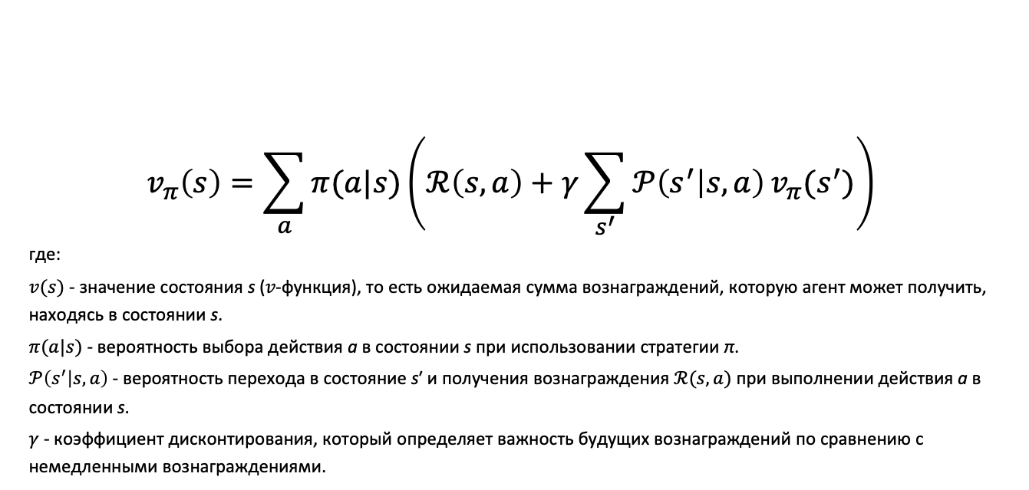
Уравнение Беллмана для 𝑣-функции
$$v_{π}\left(s\right)=\sum_{a}{π(a|s)\left(ℛ\left(s, a\right)+γ\sum_{s^{′}}{𝒫\left(s^{′} | s, a\right)}v_{π}(s^{′})\right) }$$
где:
$v(s)$ - значение состояния s (𝑣-функция), то есть ожидаемая сумма вознаграждений, которую агент может получить, находясь в состоянии s.
$π(a|s)$- вероятность выбора действия a в состоянии s при использовании стратегии π.
$𝒫\left(s^{′} | s, a\right)$- вероятность перехода в состояние s′ и получения вознаграждения $ℛ(s, a)$ при выполнении действия a в состоянии s.
$γ$ - коэффициент дисконтирования, который определяет важность будущих вознаграждений по сравнению с немедленными вознаграждениями.

Slide 28
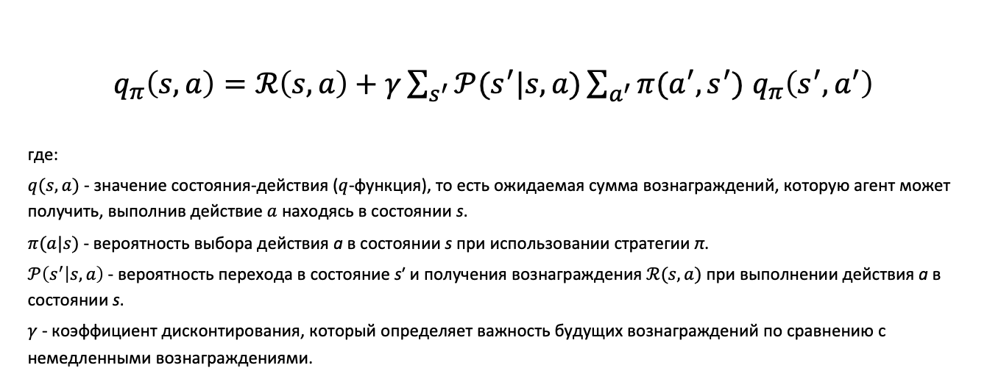
Уравнение Беллмана для 𝑞-функции
$q_{π}\left(s, a\right)=ℛ\left(s, a\right)+γ\sum_{s^{′}}{𝒫(s^{′}|s, a)}\sum_{a^{′}}{π(a^{′},s^{′})}$ $q_{π}\left(s^{′},a^{′}\right)$
где:
$q(s,a)$ - значение состояния-действия ($q$-функция), то есть ожидаемая сумма вознаграждений, которую агент может получить, выполнив действие $a$ находясь в состоянии s.
$π(a|s)$- вероятность выбора действия a в состоянии s при использовании стратегии π.
$𝒫\left(s^{′} | s, a\right)$- вероятность перехода в состояние s′ и получения вознаграждения $ℛ(s, a)$ при выполнении действия a в состоянии s.
$γ$ - коэффициент дисконтирования, который определяет важность будущих вознаграждений по сравнению с немедленными вознаграждениями.

Slide 29
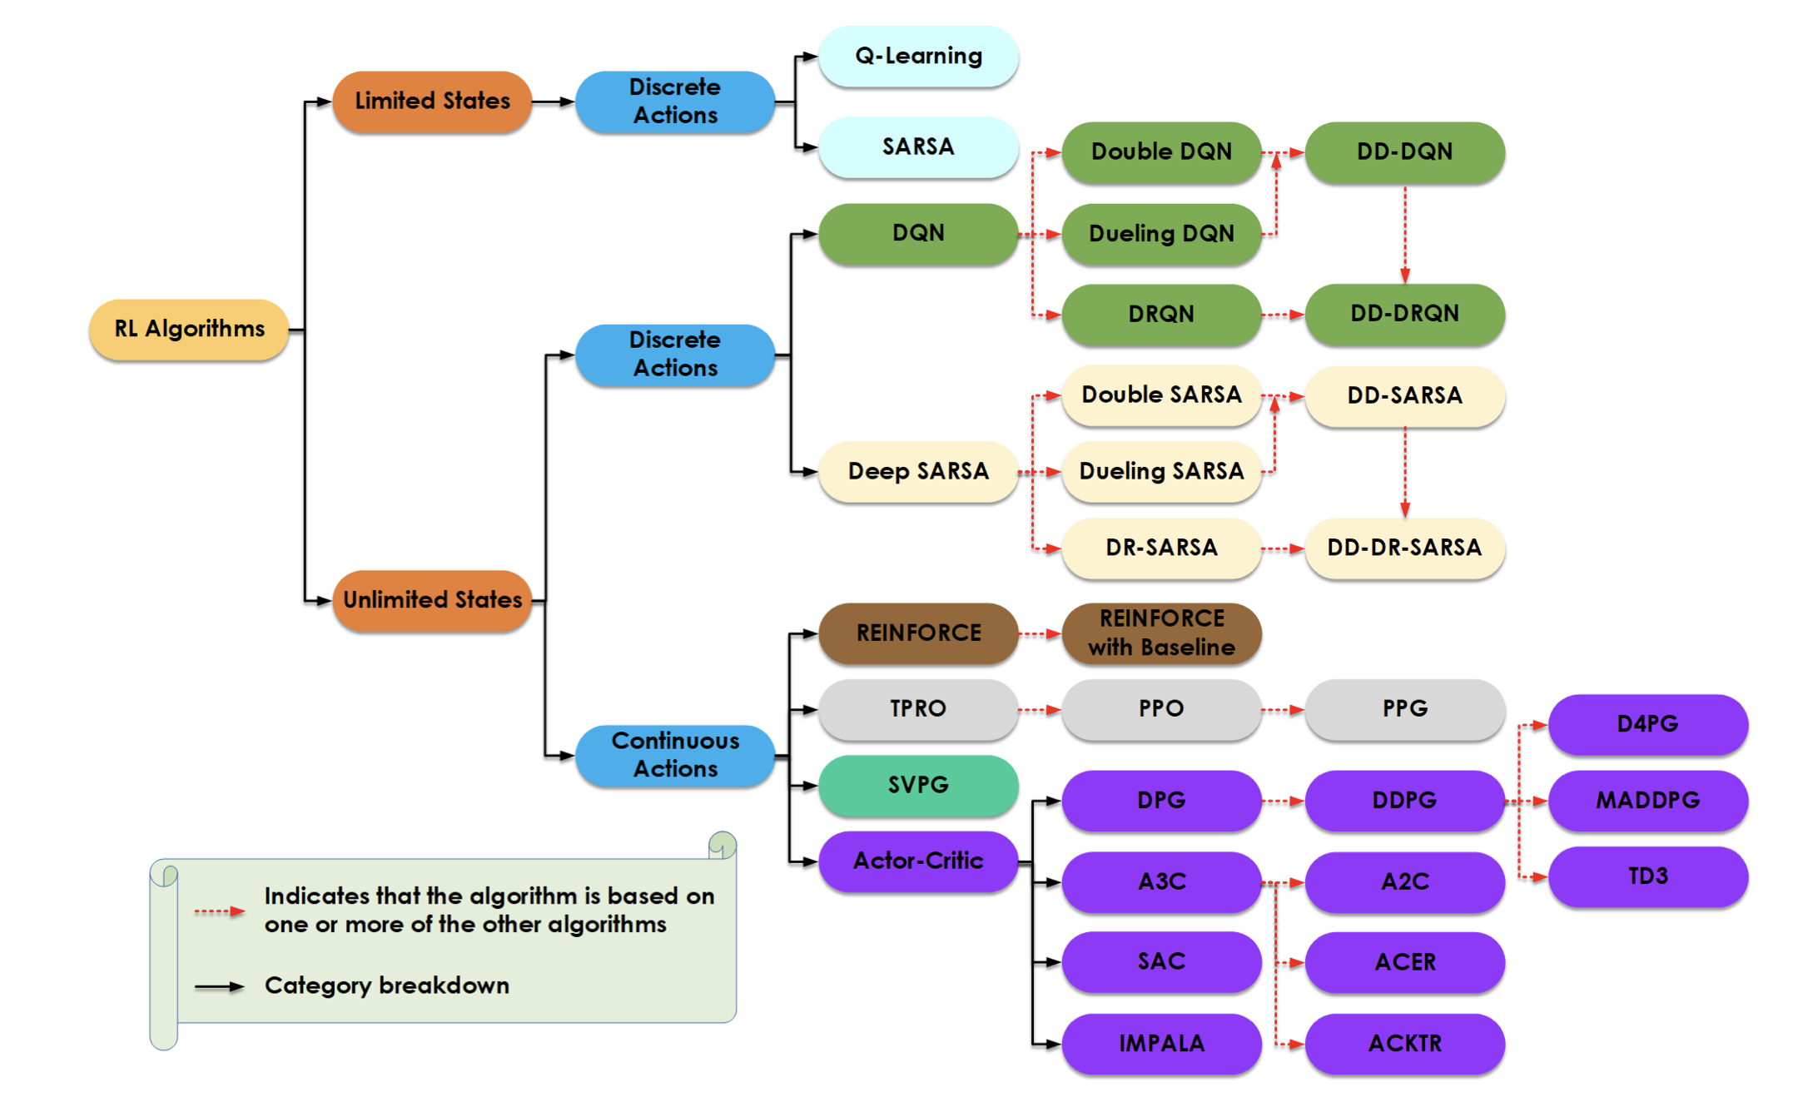
Обзор алгоритмов RL

Slide 30
Обзор алгоритмов RL
Model-free
RL Algorithms
Model-based
Policy Optimization
Q-Learning
Learn Model
Given Model
DDPG
DQN
World Models
DP
A2C / A3C
C51
I2A
LQR
TD3
PPO
QR-DQN
MBMF
MPC
SAC
TRPO
HER
MBVE
MCTS
ACKTR
CMA-ES
AlphaZero
BOMB
CEPO

Slide 31
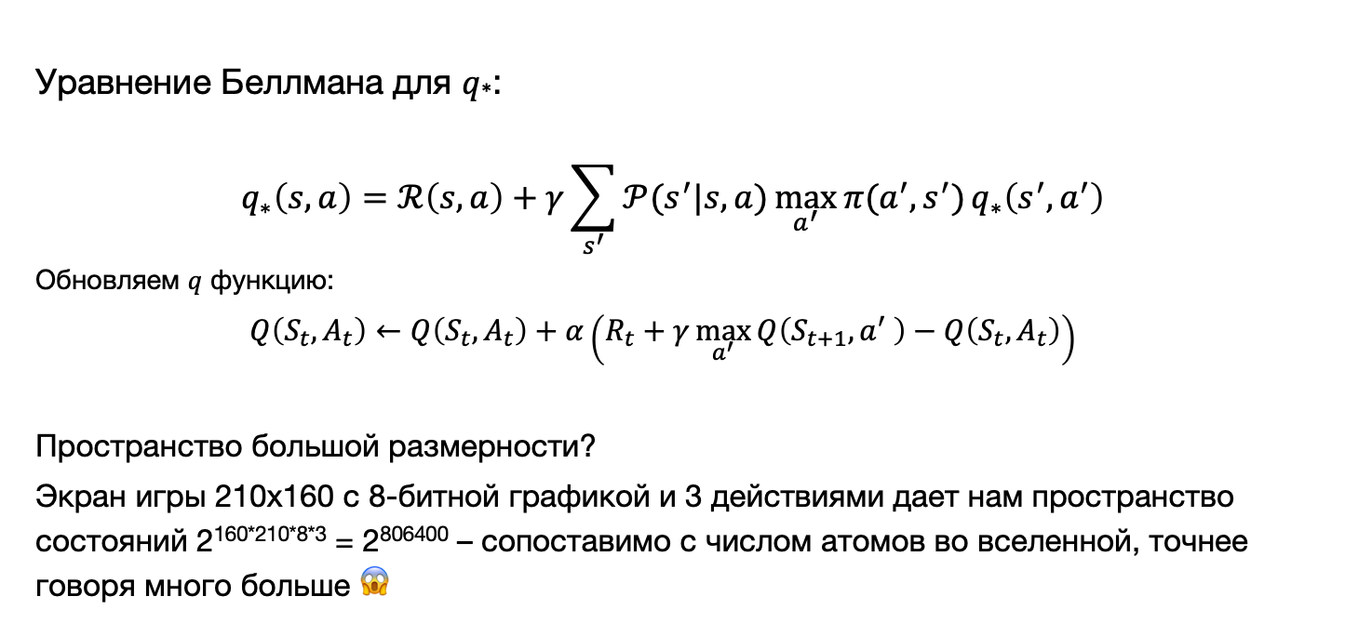
Q-learning
Уравнение Беллмана для 𝑞*:
$$q_{∗}\left(s, a\right)=ℛ\left(s, a\right)+γ\sum_{s^{′}}{𝒫(s^{′}|s, a)}\max_{a^{′}}{π(a^{′},s^{′})}q_{∗}\left(s^{′},a^{′}\right)$$
Обновляем $q$ функцию:
$$Q\left(S_{t},A_{t}\right)←Q\left(S_{t},A_{t}\right)+α\left(R_{t}+γ\max_{a^{′}}{Q\left(S_{t+1},a^{′} \right)}−Q\left(S_{t},A_{t}\right)\right)$$
Пространство большой размерности?
Экран игры 210х160 с 8-битной графикой и 3 действиями дает нам пространство состояний 2^{160*210*8*3} = 2⁸⁰⁶⁴⁰⁰ – сопоставимо с числом атомов во вселенной, точнее говоря много больше 😱

Slide 32
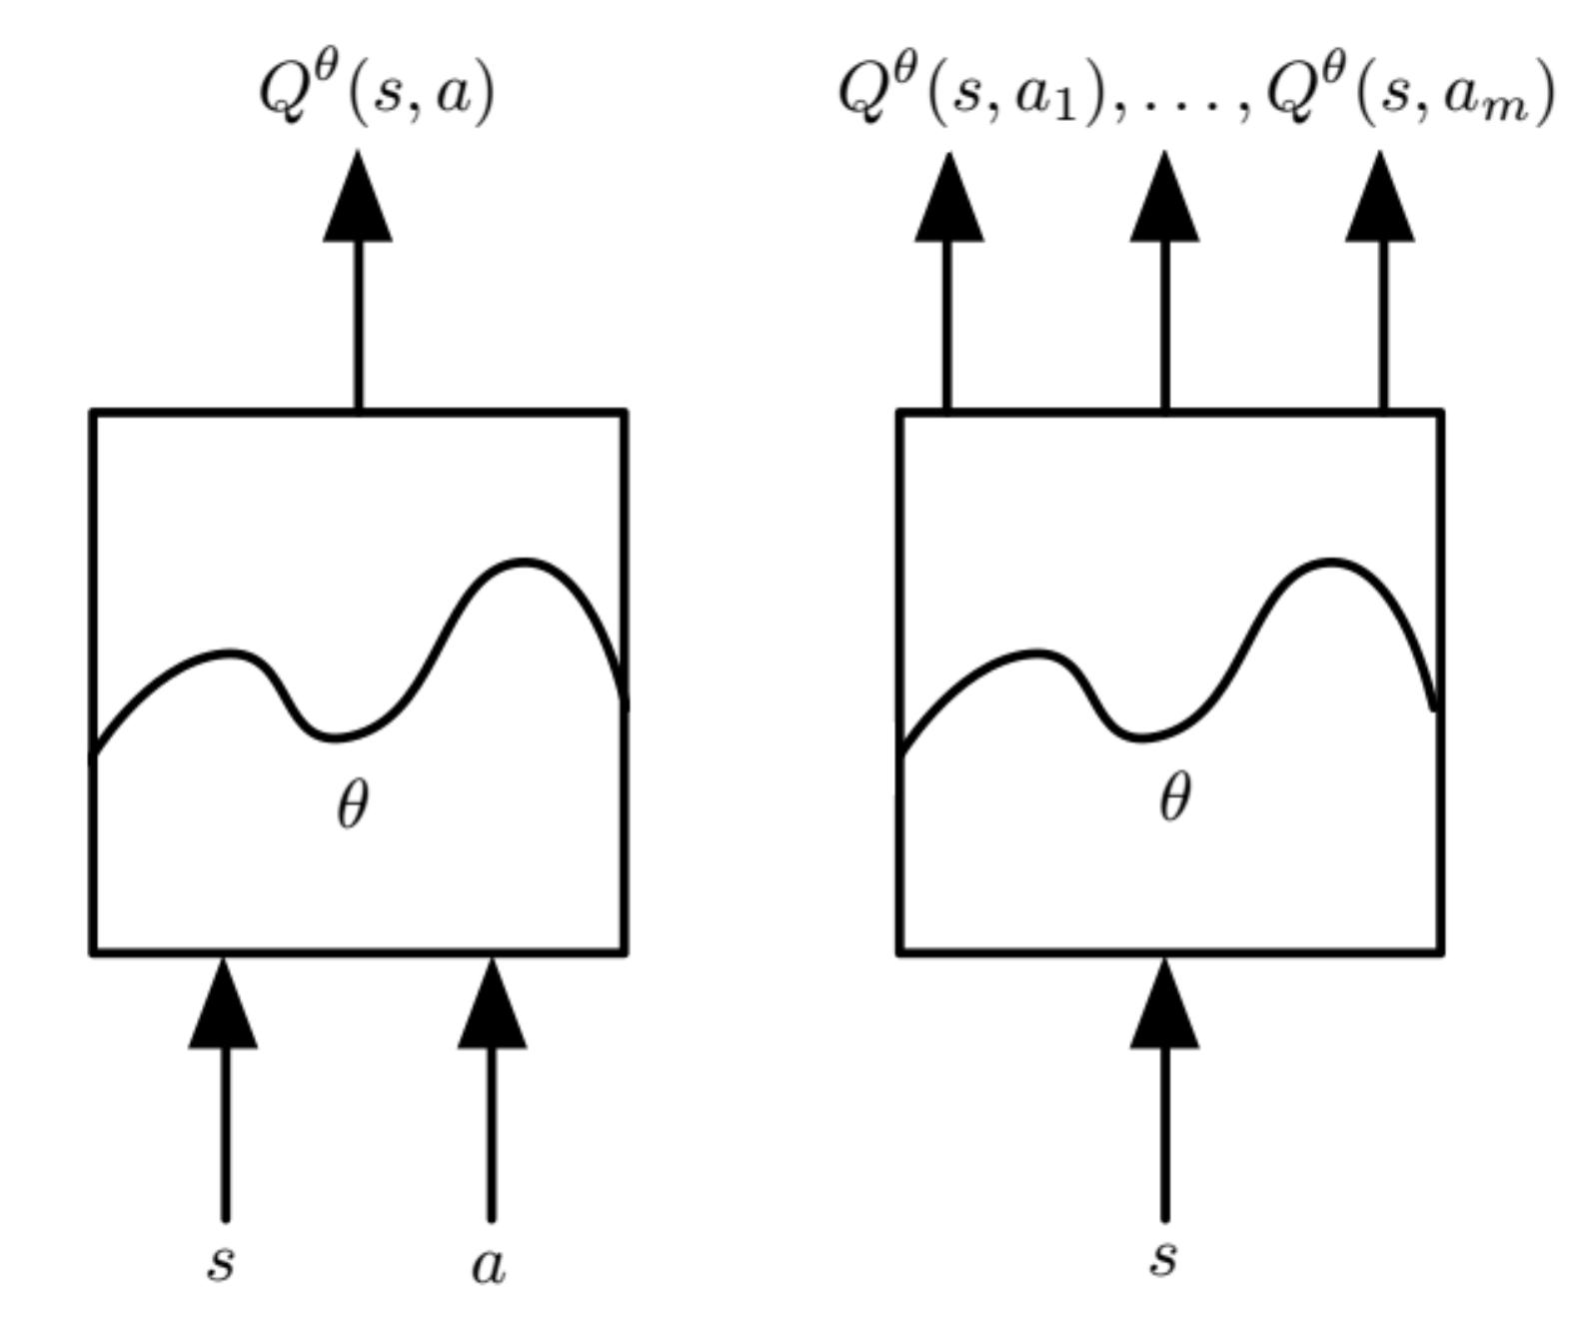
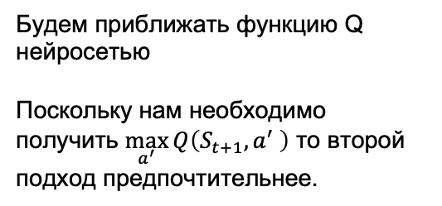
Q-learning update for NN
Будем приближать функцию Q нейросетью
Поскольку нам необходимо получить $\max_{a^{′}}{Q\left(S_{t+1},a^{′} \right)}$ то второй подход предпочтительнее.

Slide 33

Q-learning update for NN
Обновляем $q$ функцию:
$$Q\left(S_{t},A_{t}\right)←Q\left(S_{t},A_{t}\right)+α\left(R_{t}+γ\max_{a^{′}}{Q\left(S_{t+1},a^{′} \right)}−Q\left(S_{t},A_{t}\right)\right)$$
Loss:
$$Loss\left(θ\right)= {\left(R_{t}+γ\max_{a^{′}}{Q^{θ}\left(S_{t+1},a^{′}\right)}−Q^{θ}\left(S_{t},A_{t} \right)\right)}^{2}$$
$$∇_{θ}Loss\left(θ\right) ≈−2\left(R_{t}+γ\max_{a^{′}}{Q^{θ}\left(S_{t+1},a^{′}\right)}−Q^{θ}\left(S_{t},A_{t}\right)\right)∇_{θ}Q^{θ}\left(S_{t},A_{t}\right)$$

Slide 34
Модели
Обновление весов модели:
$η←η −α∇_{η}\ln{π^{η}\left(A_{t} | S_{t}\right)G_{t}}$ - REINFORCE
$η←η −α∇_{η}\ln{π^{η}\left(A_{t} | S_{t}\right)F_{t}}$ - Advantage REINFORCE
$η←η −α∇_{η}\ln{π^{η}\left(A_{t} | S_{t}\right)Q(S_{t}, A_{t})}$ - Actor-Critic
$η←η −α∇_{η}\ln{π^{η}\left(A_{t} | S_{t}\right)\left(R_{t+1}+γV\left(S_{t+1}\right) −V(S_{t})\right)}$ - Advantage Actor-Critic
$η←η −α∇_{η}\left(\frac{1}{N}\sum_{i=1}^{N}{Q^{θ}\left(s_{i}, π^{η}(s_{i})\right)}\right)$ - DDPG (Deep deterministic Policy Gradient)

Slide 35
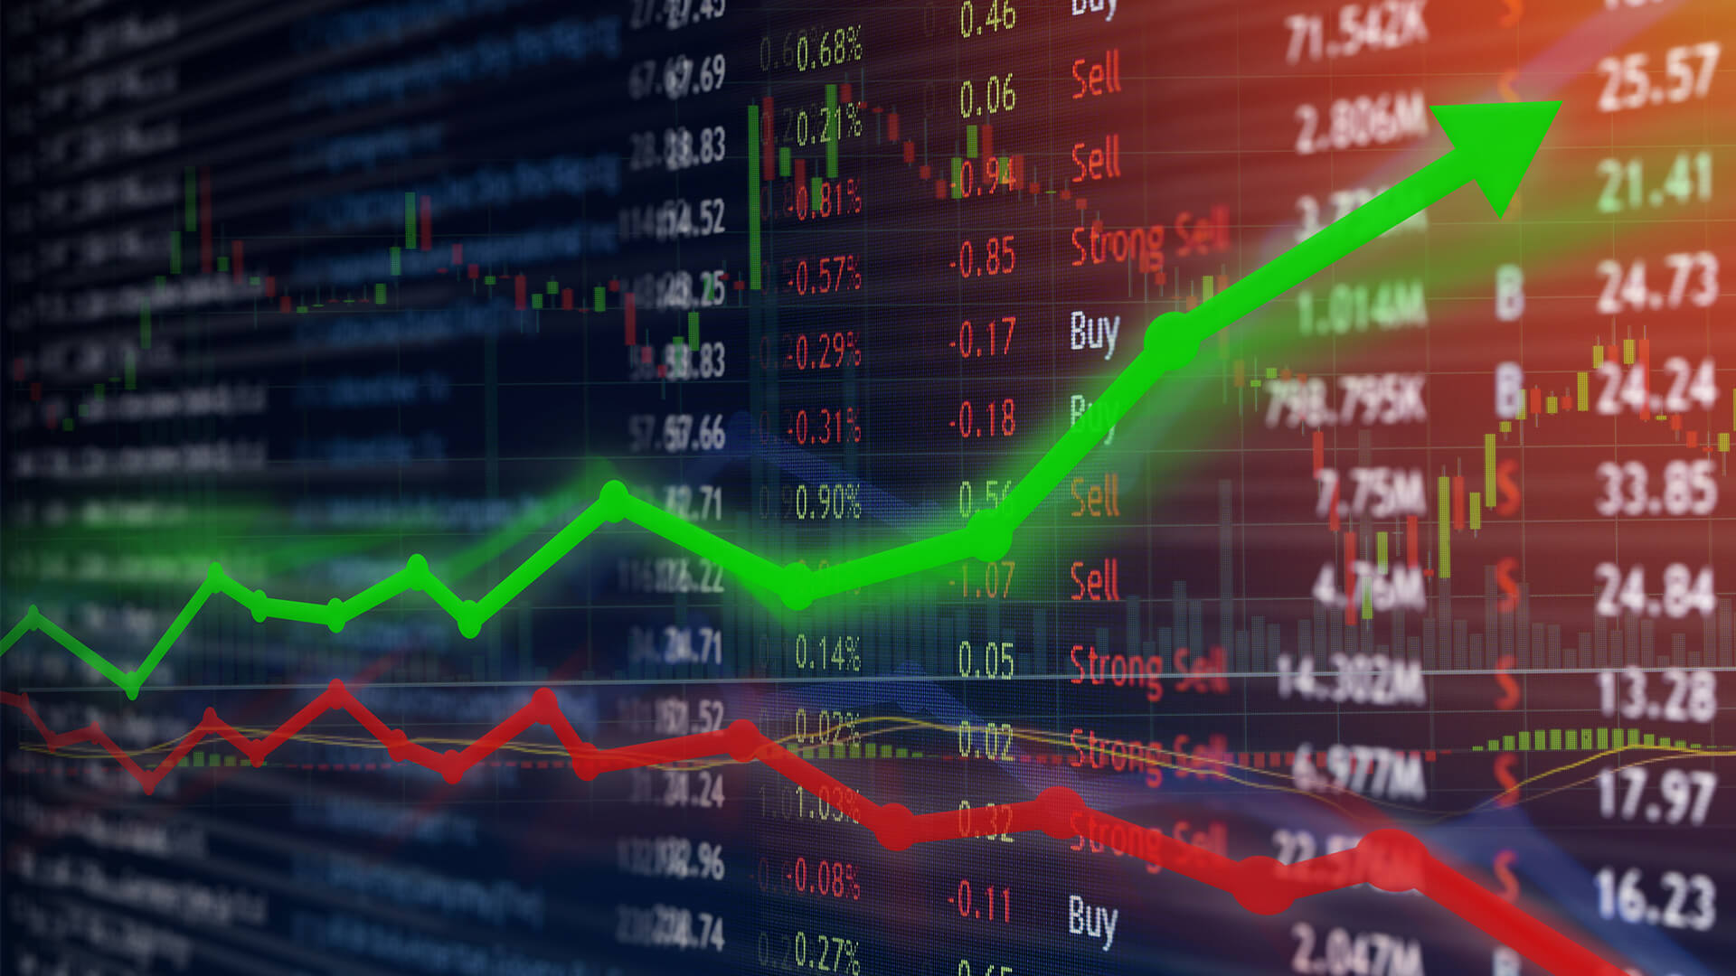
Модель рынка
reset() → we have 10 000 $
env.action_space →
[‘buy’, ‘do nothing’, ‘sell’]
Discrete(3) = [-1, 0, 1]
_reward(state, action)
step(action)
environment
Stocks data
env.observation_space →
[’open’, ‘close’, ‘high’, ‘low’, ‘close’, …] Box( [0 0 0 0 0 …],
[1e+6 1e+6 1e-6 1e+6 1e+10 …],
(…,),
float32. )
env.reset() → (state, info)
env.step(action) → (state, reward, done, info)

Slide 36
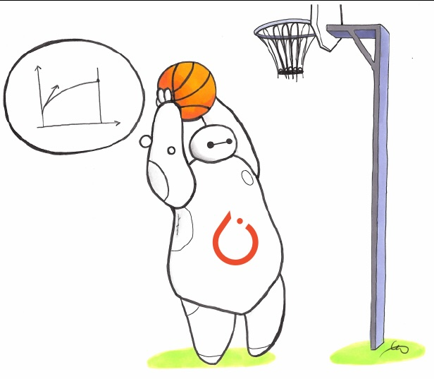
Модель агента
agent
env.action_space →
[‘buy’, ‘do nothing’, ‘sell’]
Discrete(3) = [-1, 0, 1]
А2С,
DDPG,
PPO,
TD3,
SAC
Stable baseline 3
env.observation_space →
[’open’, ‘close’, ‘high’, ‘low’, ‘close’, …] Box( [0 0 0 0 0 …],
[1e+6 1e+6 1e-6 1e+6 1e+10 …],
(…,),
float32. )
env.reset() → (state, info)
env.step(action) → (state, reward, done, info)

Slide 37
Модель рынка - реализация
import gymnasium as gym
class StockTradingEnv(gym.Env):
"""
Stock market simulator class
"""
def __init__(self, df: Pandas.DataFrame):
…
def step(self, action):
…
return obs, reward, done, trunc, info
def reset(self)
…
return obs, info

Slide 38



Модель агента - реализация
import gymnasium as gym
from stable_baselines3 import PPO
env = DummyVecEnv([lambda: StockTradingEnv(df)])
model = PPO("MlpPolicy", env)
model.learn(total_timesteps=20000, log_interval=1)
Stable baselines3

Slide 39


Вопросы?
Задаем вопросы
Ставим “–”,
если вопросов нет

Slide 40
Практика

Slide 41
Практическая реализация
1. | Реализовать среду имитирующую финансовый рынок
2. | Создать признаки для обогащения модели
3. | С помощью фреймворка создать модели торговых агентов
4. | Обучить агентов и сравнить их результаты

Slide 42
Вопросы?
Задаем вопросы
Ставим “–”,
если вопросов нет

Slide 43



Следующий вебинар
20 ноября 2024
Сборка ансамбля
Ссылка на вебинар будет в ЛК за 15 минут
Материалы
к занятию в ЛК — можно изучать
Обязательный материал обозначен красной лентой

